Slide 1
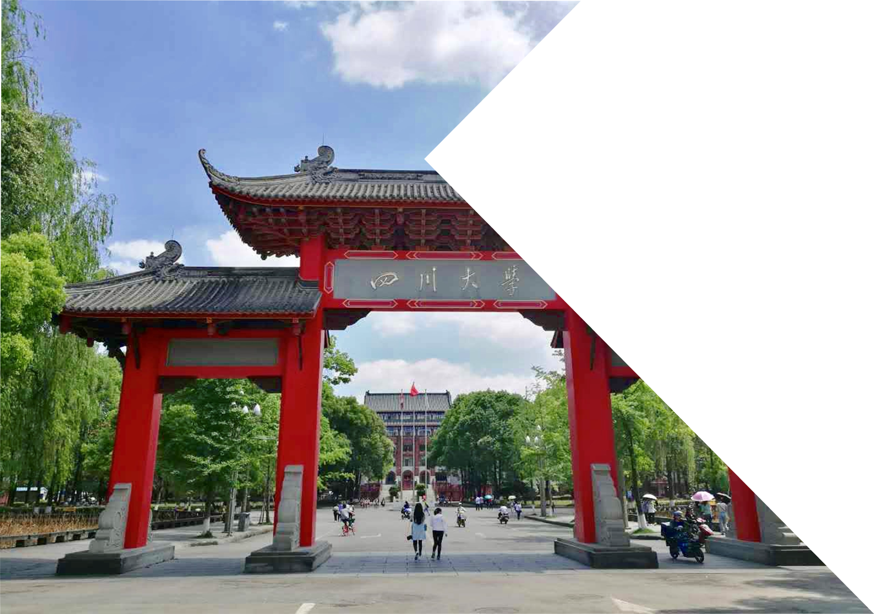
项目介绍
2024年10月9日
2023级
计算机学院

Slide 2
自我介绍
教育背景：
姓名：邱汇迪 性别：男
Github：ssgaryss/Pika: Pika Engine (github.com)
本科： 四川大学 专业：计算机科学与技术（拔尖计划）
硕士： 四川大学 专业：计算机图形学
阶段： 2023级硕士二年级上学期
技术栈自我评级：
A：C++、OpenGL
B：Vulkan、RenderDoc
C：Unreal、Blender
主要介绍项目：
Pika Engine
这是一款本人独立开发的Mini渲染引擎，也是本次PPT的主角。
我将展示并着重介绍我的引擎渲染流程、整体架构、以及细节代码设计
Ray-Tracing
CPU多线程光追Demo

Slide 3
自我介绍
面试官如果在展示中有对项目的任何疑问，欢迎随时提问！

Slide 4

1
01
PART
ONE
Pika Engine

Slide 5
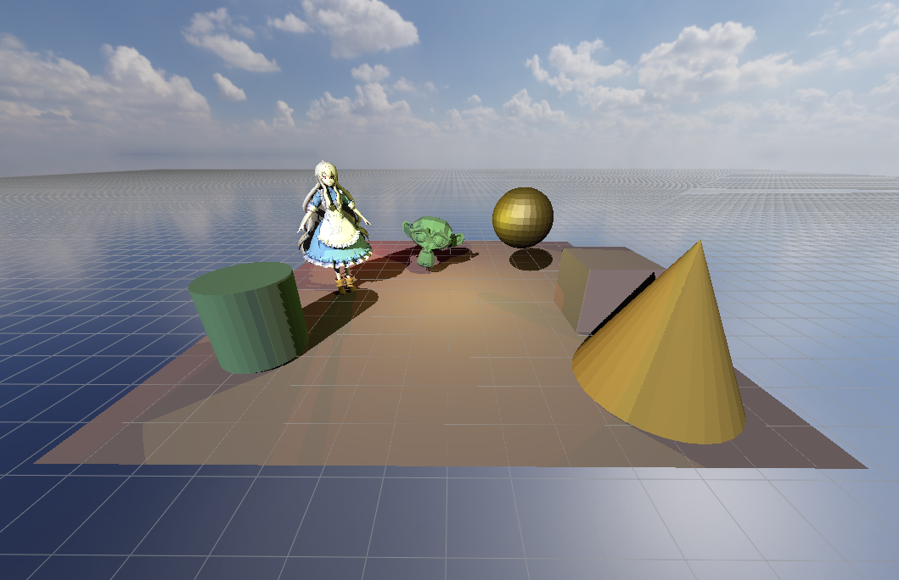
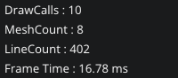
Pika Engine
3D场景信息：
Model：7 Models （8 Meshes）
Lights：1 Direction Light & 2 Point Lights
渲染：
Pass 1： Direction Light Shadow Map
Pass 2&3： Point Lights Shadow Maps
Pass 4： Skybox & All Models
统计信息：
10 Draw Calls：
Skybox + 8个Mesh的渲染 + 1个Lines批渲染

Slide 6
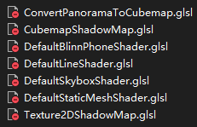
Pika Engine
Shaders （Renderer3D）：
ConvertPanoramaToCubemap
将HDR的环境贴图转换为Cubemap
CubemapShadowShader
一个Pass渲染不同6个方向深度到各自Layer（点光源）
DefaultBlinnPhoneShader
Σ(Specular + diffuse) * (1 - Shadow) + Ambient
DefaultLineShader
easy，略
DefaultSkyboxShader
去除ViewMatrix的Translation并渲染Skybox
DefaultStaticMeshShader
渲染为粉色（类似Blender中没有材质渲染为粉色）
Texture2DShadowMap
一个Pass渲染多个Layer分别给平行光或Spot Light等

Slide 7
Pika Engine
Entity Component System：
管理所有组件以及相关数据（基于Entt库）
Scene
用entt::registry管理组件
UUID
光照
Camera
Tag
渲染对象
RendererDataExtractor
SceneRenderer
Transform
Model
……
Components
调用
Material
Light
Renderer3D
Renderer2D
Collider
Pika引擎图形接口

Slide 8
Metal
ChatGPT
Pika Engine
图形API接口工厂模式：
Metal
Renderer3D
Renderer2D
Pika引擎图形接口
Vulkan
DirectX12
其他API实现
调用
Pika APIs
OpenGL
Framebuffer
Framebuffer
VBO
EBO
VBO
EBO
Uniformbuffer
继承
Uniformbuffer
Texture
VAO
Texture
VAO
Shader
Shader
纯虚接口，与实现分离
具体实现

Slide 9
Pika Engine
Mesh导入：
Pika采用Assimp进行常见模型导入，现在暂时只关注Static Mesh，Skeletal Mesh会在之后实现……
Model
Materials(暂时没有关注导入材质)
Meshes：可能有多个Mesh
Mesh
Material
Indices
暂未实现…
Vertices
暂时只关注导入
位置、法线和UV

Slide 10
Pika Engine
(反)序列化场景：
文件存储与导入，现在只有Scene的序列化，暂未进行Project的序列化
SceneSerializer
Serialize()
Deserialize()
Scene
save as
open scene
YAML

Slide 11
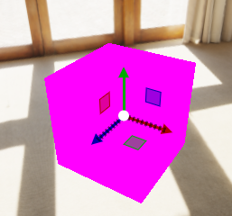
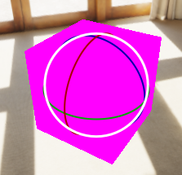
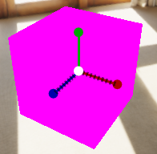
Pika Engine
Gizmo：
ImGui的一个扩展库ImGuizmo实现Gizmo效果
Gizmo
鼠标拖拽
每一帧
更新Gizmo
状态
Transform
更新

Slide 12
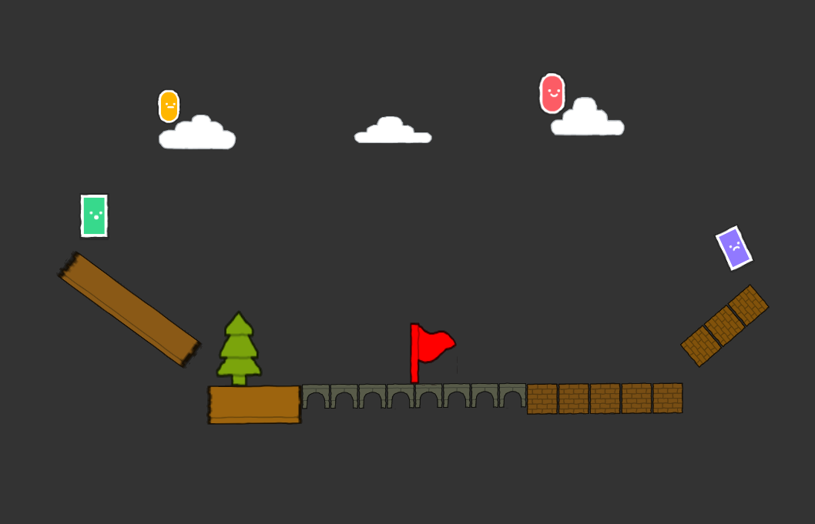
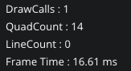
Pika Engine
2D场景信息：
在我的2D场景中只有一种物体就是Quad
此处由14个Quads组成
统计信息：
1 Draw Calls：
一个大小为10000的Batch一次性批渲染

Slide 13
Pika Engine
2D物理：
用Box2D实现2D的物理效果，由于现注重于3D，没有给Collider做可视化，手动做一个…
Scene
b2World(Box2D物理World)
Transform
赋值
每一帧
赋值
b2World
计算下一帧位置

Slide 14
Pika Engine
程序主体
窗口：GLFW窗口创建，窗口事件与Pika事件绑定
UI: ImGui 初始化，包括字体、颜色
日志：初始化spdlog
Layer Stack：Editor Layer是当前唯一的层级（每层依序处理事件）
构造
依次调用每层的onUpdate()，更新每层状态
依次调用每层的onImGuiRender()，渲染各自UI
窗口事件轮询
Application
LayerStack
run()
单例
析构
释放所有资源，避免内存泄漏

Slide 15
2
02
PART
TWO
Ray-Tracing

Slide 16
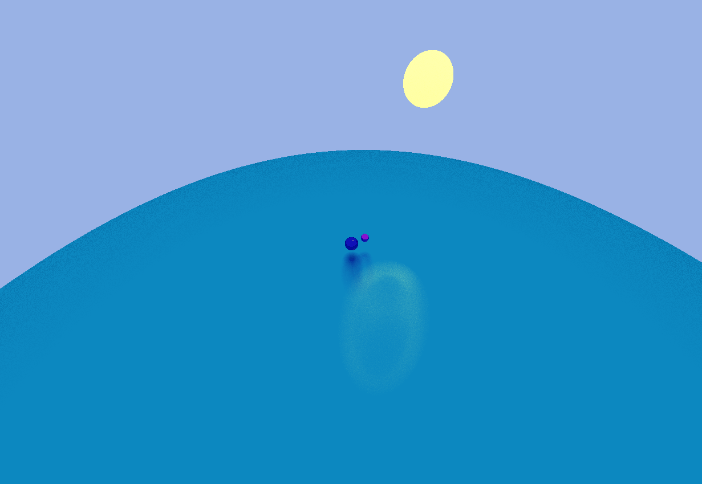
Ray-Tracing
场景信息：
4个Spheres（非Mesh，点+半径）
一个lighting的Sphere（黄色）
渲染：
多线程从每行pixels打出光线
分别对所有Sphere求交，光线若不相交，返回天空颜色，结束递归
若交于Sphere，根据其roughness在
一个Cone中采样一根新的光线，直到
没有相交或者达到定义最大次数
叠加每次相交的颜色贡献，得到每个
pixel的最终值

Slide 17
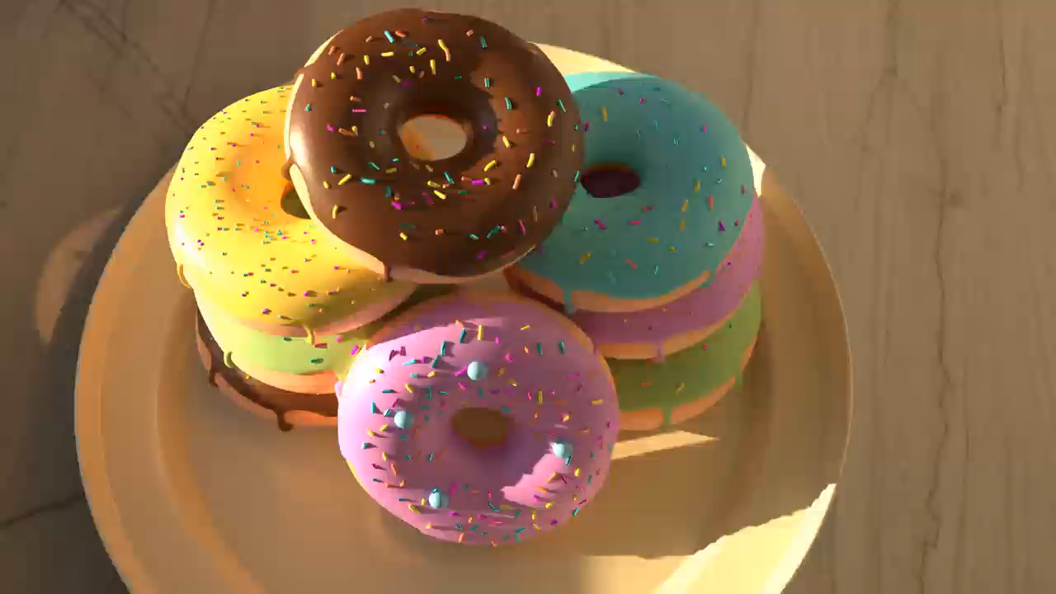
其他
Blender：

Slide 18
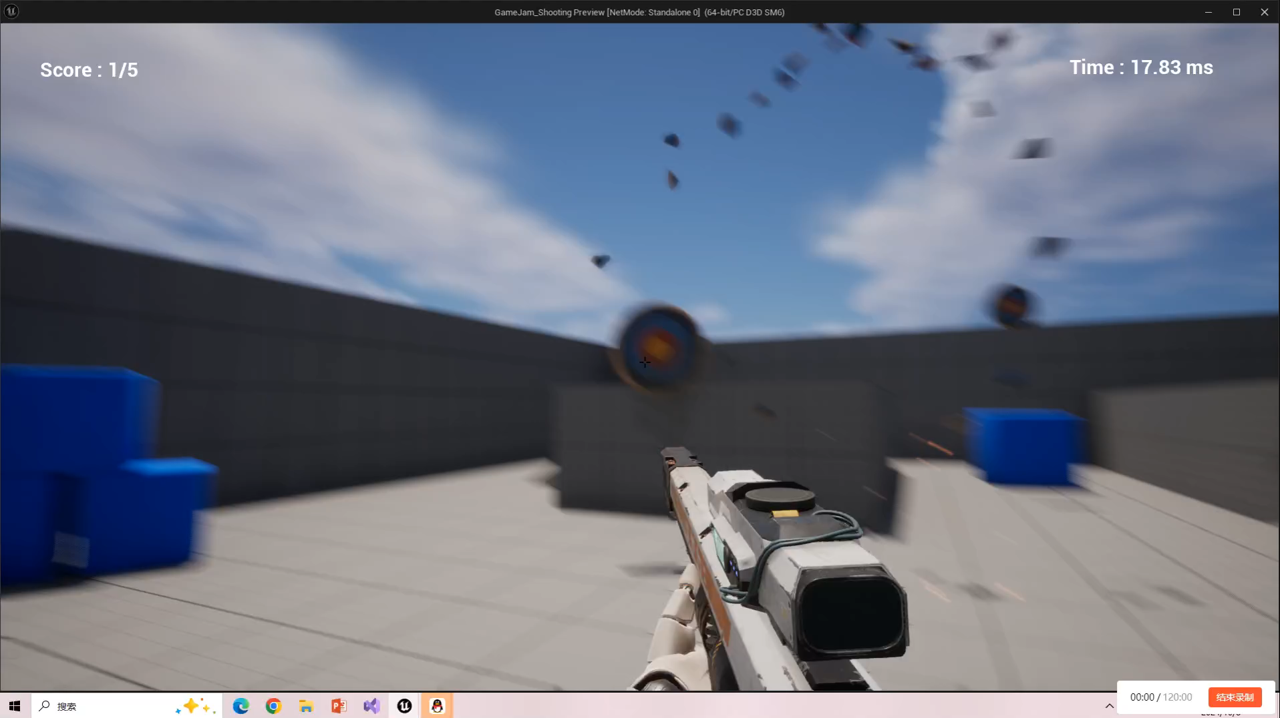
其他
Unreal：

Slide 19


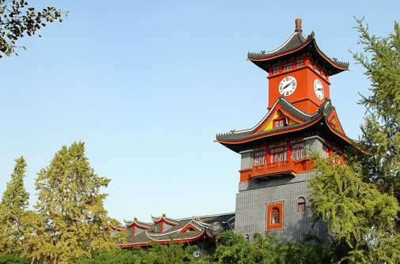
Thanks

